Slide 1
ВЛИЯНИЕ СИНТЕТИЧЕСКОГО ДИОПСИДА НА ГОРЮЧЕСТЬ ЭПОКСИДНЫХ МАТЕРИАЛОВ
Шуклин С.Г., Габдулхаев К.Р., Готлиб Е.М.
ФГБОУ ВО «Казанский национальный исследовательский технологический университет», Россия, Татарстан, 420015, г. Казань, ул. К. Маркса, 68; 19gkraikido99@mail.ru

Slide 2
Одними из перспективных путей снижения горючести полимеров является использование силикатных наполнителей и антипиренов.
Силикаты, особенно содержащие соединения магния и алюминия, способны существенно снижать скорость горения, создавая плотный защитный слой на поверхности полимерного композита.
Фосфорсодержащие антипирены катализируют образование на поверхности полимера прочного углеродного слоя, который служит барьером для тепла и кислорода.
Целью нашей работы было изучение влияния на горючесть эпоксидных материалов наполнителя – синтетического диопсида, и его совместного применения с известным антипиреном.
2

Slide 3
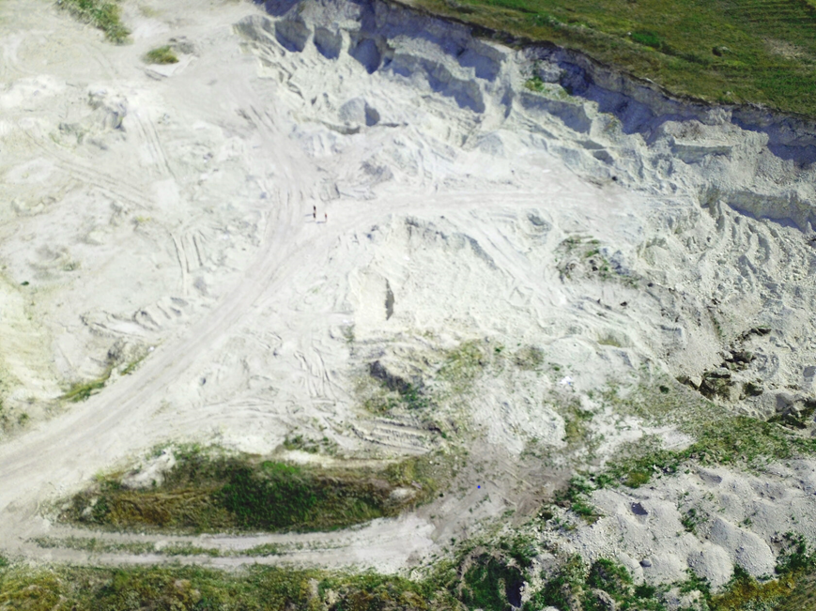
Кальций-магниевый силикат
Наполнителем служил кальций-магниевый силикат (КМС), синтезированный твердофазным методом при 1100 С в течение 3 часов, на основе цеолитсодержащей кремнистой породы Татарско-Шатрашанского месторождения и доломита, в присутствии плавня - борной кислоты, при соотношении этих компонентов 52:43:5, содержащий 97% диопсида и 3% кварца.
Применяемый КМС является относительно малопористым, так как удельный объем его пор составляет 0,0045 см3/г, а их средний размер - 3,7 нм
3

Slide 4
Приготовление и изучение эпоксидных материалов
1) Изучали эпоксидные композиции на основе ЭД-20 (ГОСТ 10587-84), отвержденной полиэтиленполиамином (ПЭПА) (ТУ 2413-357-00203447-99 с изм. 1-3). В качестве антипирена применяли полифосфат аммония (ПФА) (ТУ 20.13.42.130-033-67017122-2019).
2) Эпоксидные материалы отверждали при комнатной температуре 7 суток и затем в термошкафу при 100 С – 1 час.
3) Горючесть определялась, в соответствии с стандартом UL 94.
4

Slide 5
Горючесть эпоксидных материалов
Критерии оценки | Образец 1 | Образец 2 | Образец 3 | Образец 4
Состав, мас. ч | ЭД-20 - 100 ПЭПА - 15 | ЭД-20 - 100 Диопсид - 15 ПЭПА - 15 | ЭД-20 - 100 ПФА - 30 ПЭПА - 15 | ЭД-20 - 100 Диопсид - 15 ПФА - 30 ПЭПА - 15
Продолжительность самозатухания после первого воздействия, с | Больше 60 | Больше 60 | 2 | 0
Продолжительность самозатухания после второго воздействия, с | Больше 60 | 11 | 0 | 0
5

Slide 6
Горючесть эпоксидных материалов
Критерии оценки | Образец 1 | Образец 2 | Образец 3 | Образец 4
Потеря массы после первого воздействия, % | 18 | 8,9 | 1,2 | 0,54
Потеря массы после второго воздействия, % | 25 | 9,8 | 1,3 | 0,95
Скорость самозатухания после первого воздействия, с⁻¹ | 0,017 | 0,017 | 0,5 | 0
Скорость самозатухания после второго воздействия, с⁻¹ | 0,017 | 0,09 | 0 | 0
6

Slide 7
Установлено, что диопсид уменьшает продолжительность самозатухания эпоксидных материалов после второго огневого воздействия более чем в 5 раз и увеличивает скорость самозатухания в 2 раза, по сравнению с ненаполненным полимером. Одновременно вдвое снижается потеря массы композиций при горении.
Диопсид, по-видимому, усиливает стойкость эпоксидных полимеров к горючим жидкостям, снижая набухание. В результате этого может достигаться уменьшение риска быстрого распространения огня за счет барьерных и термических свойств данного наполнителя.
7

Slide 8
Заключение
Исследованиями методом UL 94 установлено:
1) Наполнение диопсидом, а также его совместное использование с полифосфатом аммония эффективно для снижения горючести материалов на основе эпоксидной смолы.
2) Диопсид улучшает противопожарные свойства и усиливает действие традиционного антипирена.
8

Slide 9
СПАСИБО ЗА ВНИМАНИЕ !!!
9

